Slide 1


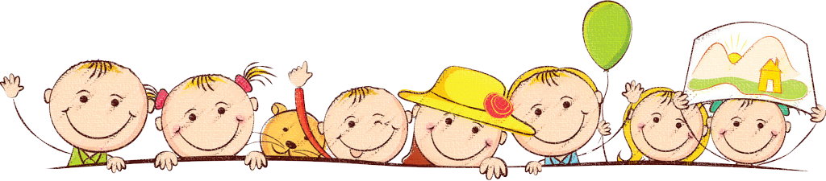



Chào mừng các thầy cô giáo
và các em học sinh đến với tiết Tiếng Việt lớp 2

Slide 2


Tiếng Việt
Bài 13: Tiếng chổi tre (Tiết 4)
Nói và nghe: Kể chuyện Hạt giống nhỏ

Slide 3
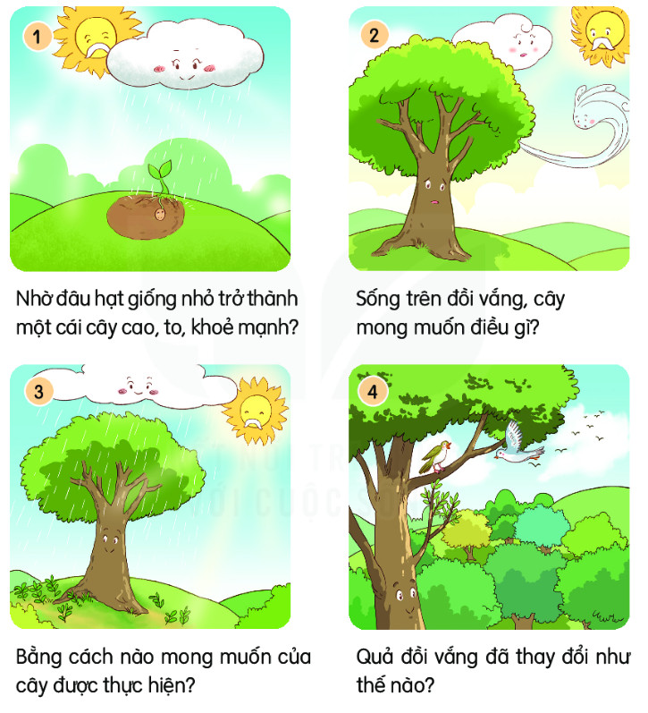
1. Dựa vào tranh và câu hỏi gợi ý, đoán nội dung của từng tranh?
Hạt giống nhỏ

Slide 4
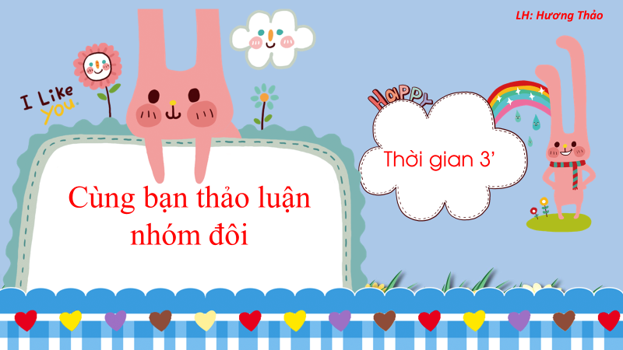

Slide 5
1.Dựa vào câu hỏi gợi ý, đoán nội dung từng tranh?
Chia sẻ
Đoán nội dung tranh 1
Hạt giống nhỏ trở thành cây cao to nhờ vào đất, nắng, mưa.

Slide 6
1.Dựa vào câu hỏi gợi ý, đoán nội dung từng tranh?
Đoán nội dung tranh 2
Cây mong muốn quả đồi có thêm nhiều cây khác làm bạn.

Slide 7

1.Dựa vào câu hỏi gợi ý, đoán nội dung từng tranh?
Đoán nội dung tranh 3
Những hạt cây nảy mầm nhờ có mưa, nắng….

Slide 8
1.Dựa vào câu hỏi gợi ý, đoán nội dung từng tranh?
Đoán nội dung tranh 4
Quả đồi có nhiều cây xanh.

Slide 9
Từ nội dung các bức tranh, em hãy đoán nội dung câu chuyện?
Câu chuyện nói về hạt giống nhỏ

Slide 10
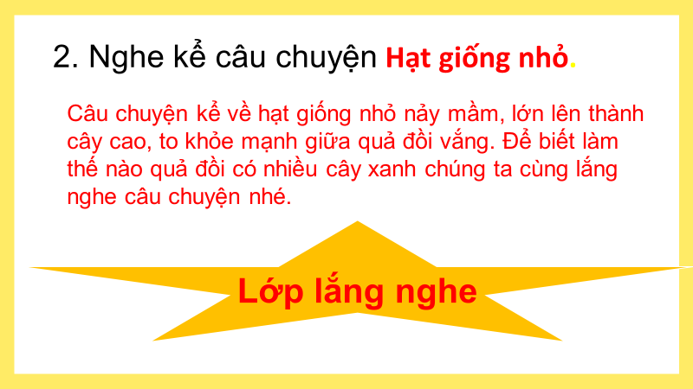

Slide 11

Hạt giống nhỏ

Slide 12
2. Hãy quan sát tranh và kết hợp với nghe cô kể chuyện để cùng chia sẻ: Hạt giống nhỏ

Slide 13
Lúc đầu hạt giống nhỏ nằm ngủ ở đâu?
Lúc đầu hạt giống nhỏ nằm ngủ ở trong lòng đất ấm trên một đồi cao.
Nhờ đâu mà hạt giống nhú lên 1 cái chồi non tươi xinh xắn?
Nhờ vào cô mây tưới nước mát, ông mặt trời chiếu nắng ấm .
Kể lại đoạn 1

Slide 14
Quan sát tranh 2

Slide 15
Chẳng bao lâu cây non đã trở thành cây to, cao , khỏe . Cây cảm thấy thế nào?
Sống 1 mình trên đồi rộng cây cảm thấy rất buồn chán.
Cây mơ ước có các bạn cây khác cùng sống bên cạnh. Cô mây, chị gió, ông mặt trời đã giúp cây.
Cây mơ ước điều gì? Ai đã giúp cây
Kể lại đoạn 2

Slide 16
Quan sát tranh 3

Slide 17
Chị gió, cô mây, ông mặt trời đã giúp cây thế nào?
Chị gió bay đi kiếm những hạt giống nhỏ đem về gieo bên quả đồi. Còn cô mây tưới nước mát, ông mặt trời thì chiếu nắng ấm....
Thế rồi chuyện gì đã xảy ra?
Thế rồi những hạt giống đã nảy mầm vươn mình và lớn lên.
Kể lại đoạn 3

Slide 18
Quan sát tranh 4

Slide 19
Năm tháng trôi qua các cây sống thế nào?
Sống vui vẻ đoàn kết bên nhau, các cây cùng vươn lên giữa bầu trời lộng gió.
Hằng ngày, cây còn có ai đến chơi cùng?
Có các bạn chím sâu, gõ kiến, sơn ca ...đến chơi cùng và hót ca líu lo.
Kể lại đoạn 4

Slide 20
Ý nghĩa:
Hạt giống nhỏ
Câu chuyện muốn khuyên chúng ta điều gì?
Trong cuộc sống chúng ta phải luôn yêu thương, gắn bó, đoàn kết với nhau thì cuộc sống mới trở lên tươi đẹp được.

Slide 21
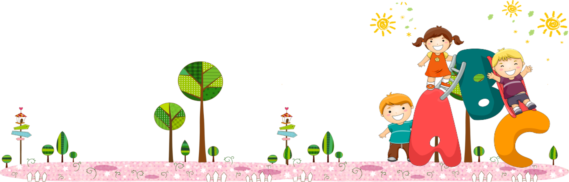
Vân dụng - Trải nghiệm
Cây xanh có những lợi ích gì ?
Các em cần làm gì để bảo vệ cây xanh ?

Slide 22
